Slide 1
Informe de Resultados MCP-ES Al 31 de diciembre de 2020
Lcda. Marta Alicia de Magaña
Directora Ejecutiva MCP-ES
Plenaria 02-2021
18 de febrero 2021

Slide 2
Detalle de Actividades

Slide 3
Resultados Programáticos

Slide 4
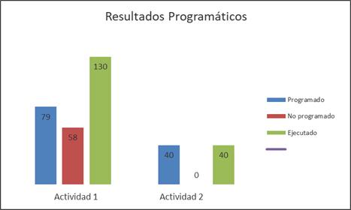
Resultados Programáticos
143% de ejecución anual

Slide 5
Resultados Financieros

Slide 6
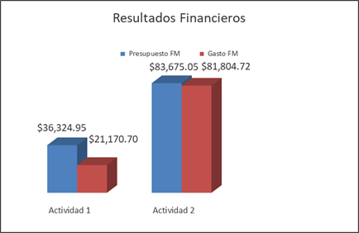
Resultados Financieros
86% de ejecución anual

Slide 7
Cofinanciamiento

Slide 8
Contribuyendo a la respuesta nacional al VIH, Tuberculosis y Malaria en El Salvador.
www.mcpelsalvador.org.sv https://www.facebook.com/MCPES2002/ @MCPElSalvador

